Slide 1

O-RAN
علی نظری
پاییز ۱۴۰۱

Slide 2
سیر ارائه
استانداردسازی
Non-Real-Time RIC and SMO
معماری کلی
Near-Real-Time RIC
پیدایش O-RAN و اهمیت آن
Interfaces

Slide 3
پیدایش O-RAN و اهمیت آن

Slide 4
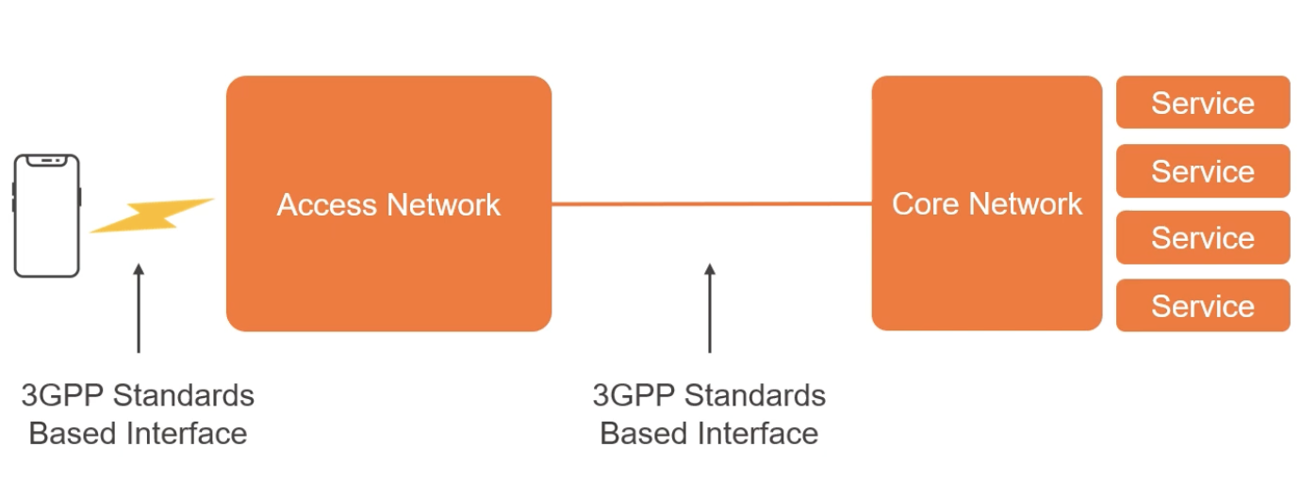
شبکه‌های تلفن همراه

Slide 5
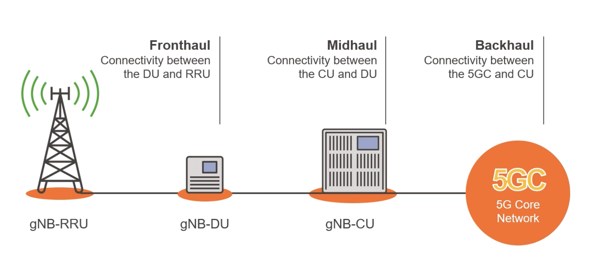
پیشبرد نسل پنجم توسط 3GPP

Slide 6
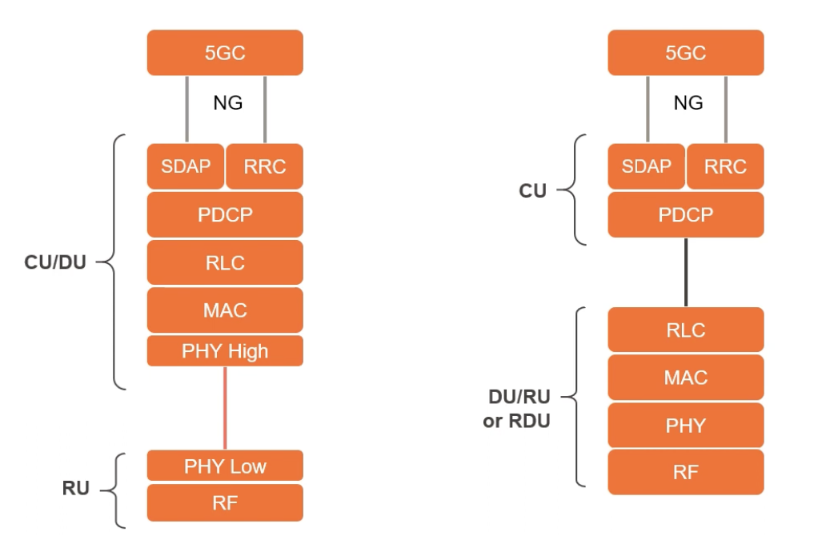
پیشبرد نسل پنجم توسط 3GPP (ادامه)

Slide 7
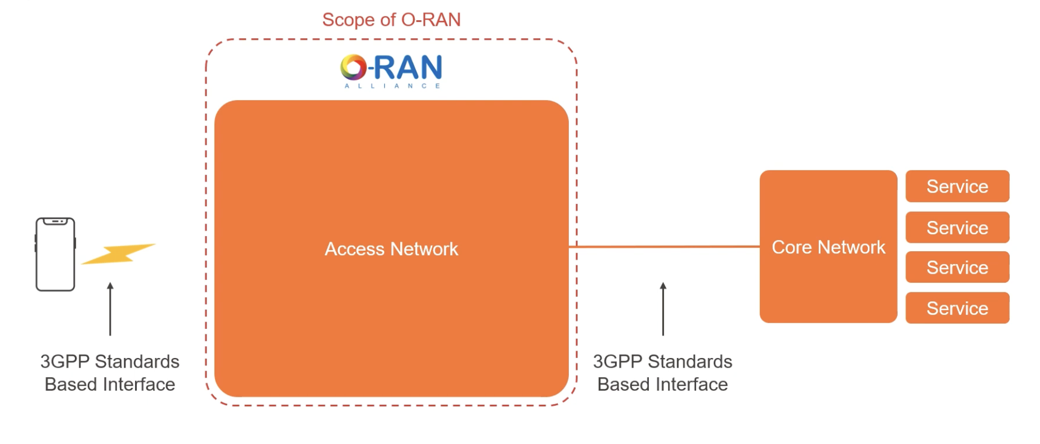
پیدایش O-RAN و تشکیل O-RAN Alliance

Slide 8
معماری کلی

Slide 9
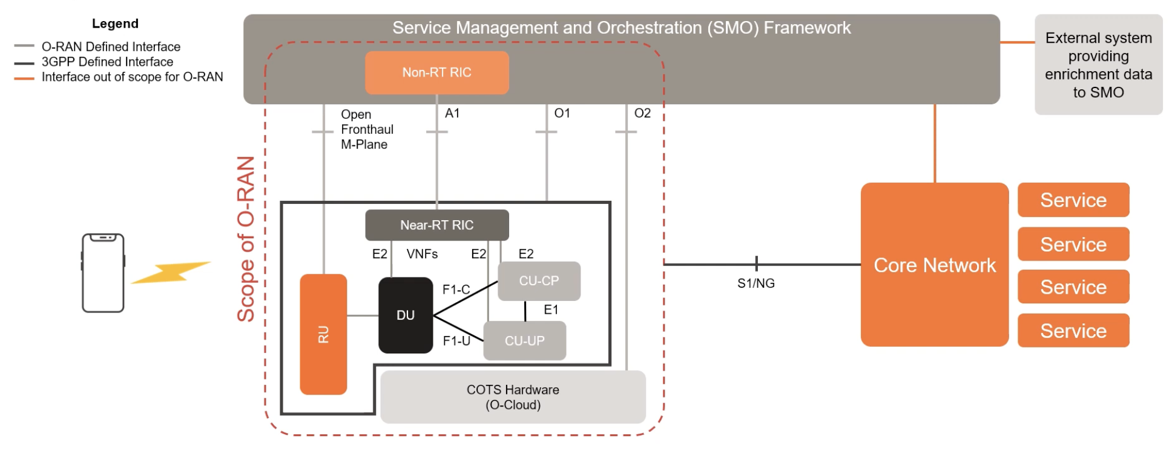
معماری O-RAN

Slide 10
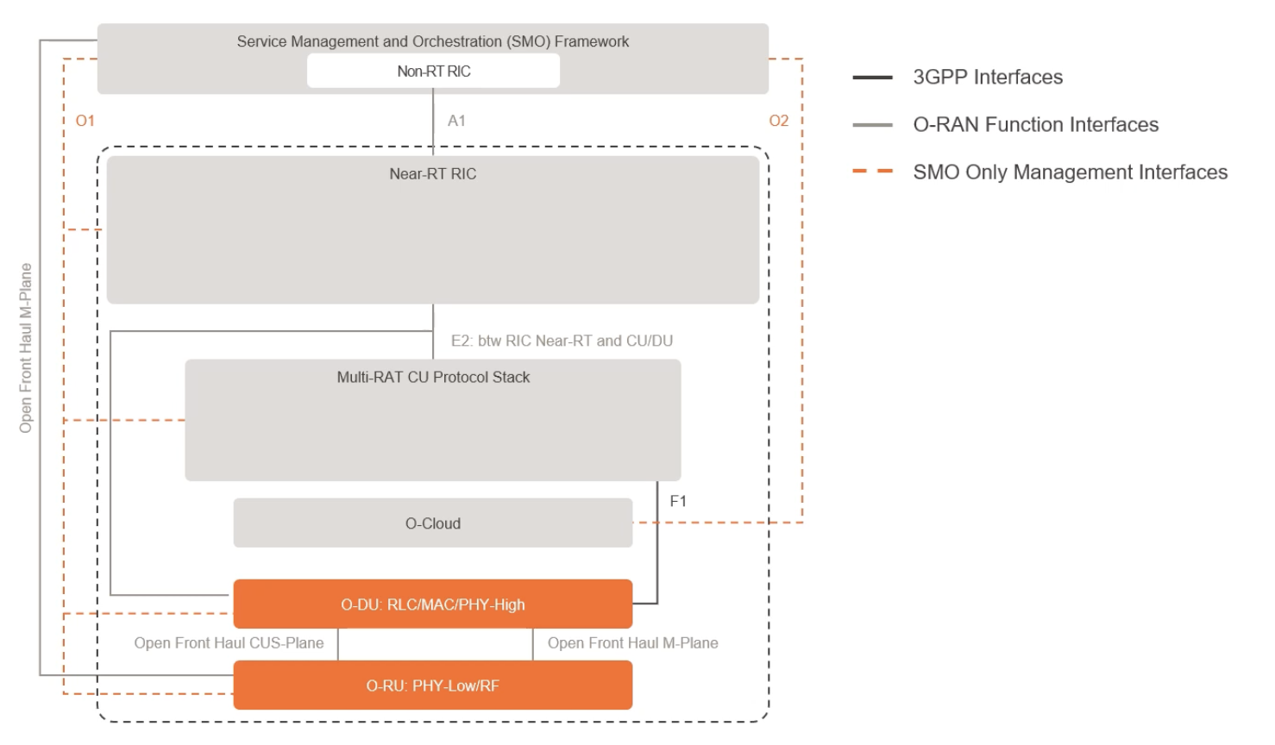
معماری O-RAN (ادامه)

Slide 11
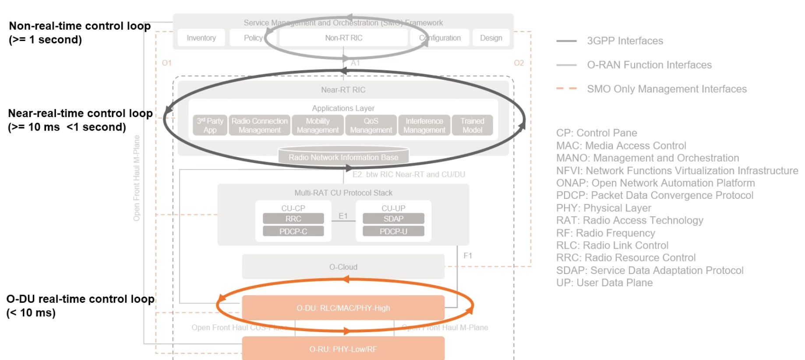
معماری O-RAN (ادامه)

Slide 12
Near-Real-Time RIC

Slide 13
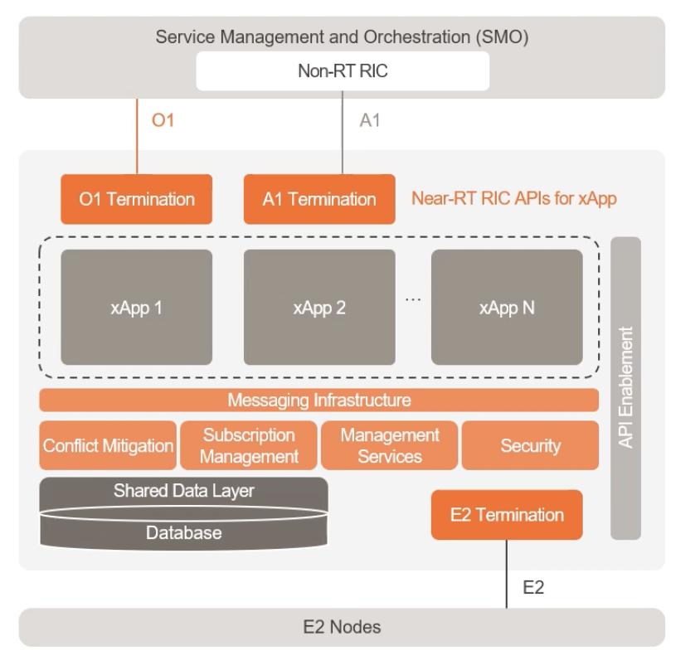
Near-RT RIC

Slide 14
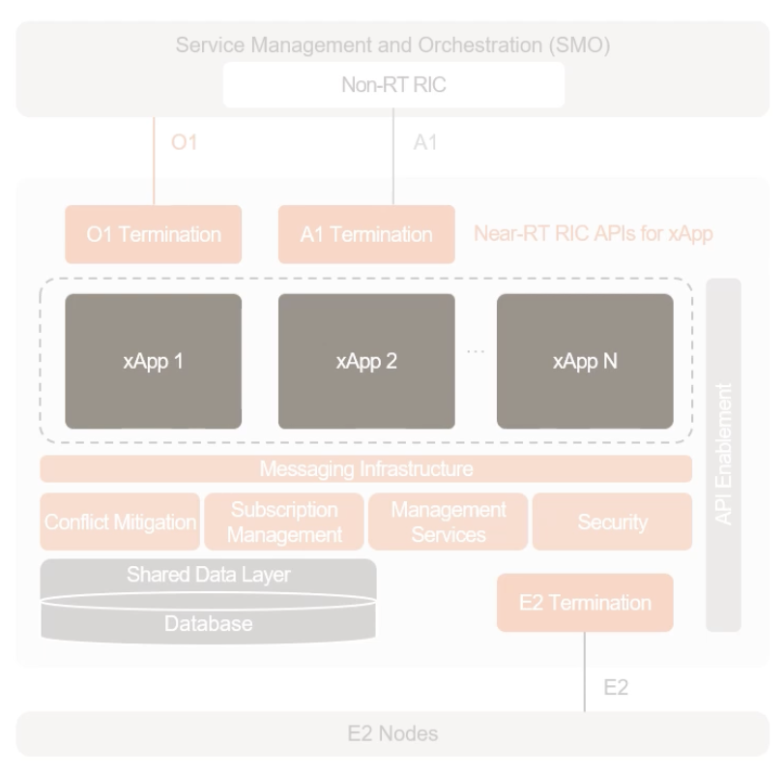
xApp

Slide 15
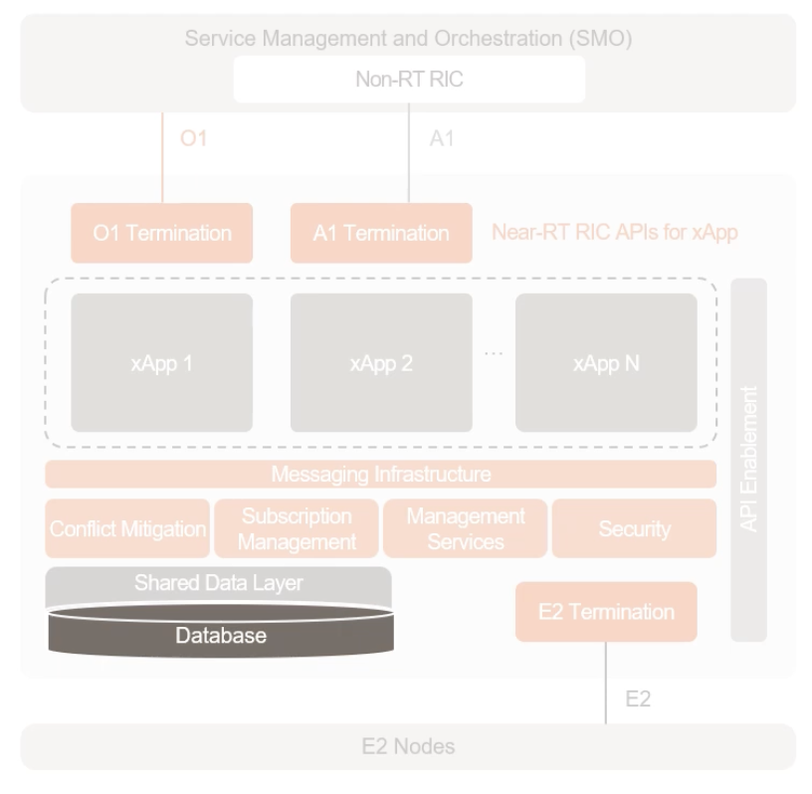
Database

Slide 16
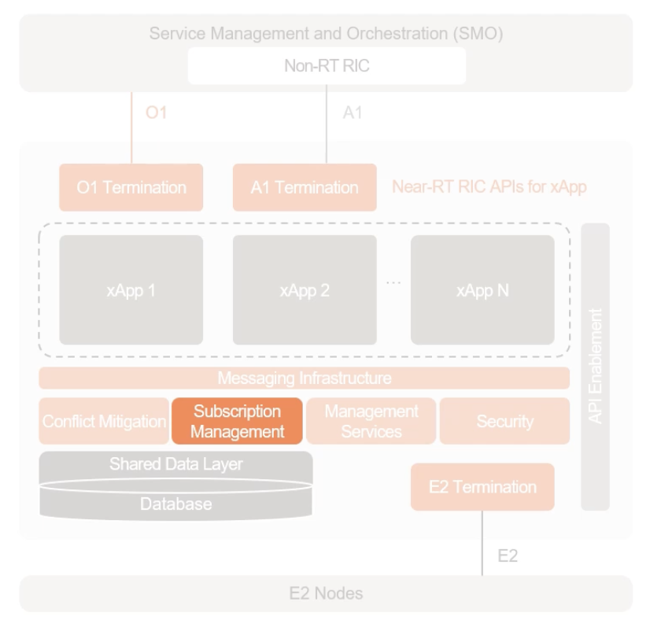
Subscription Management

Slide 17
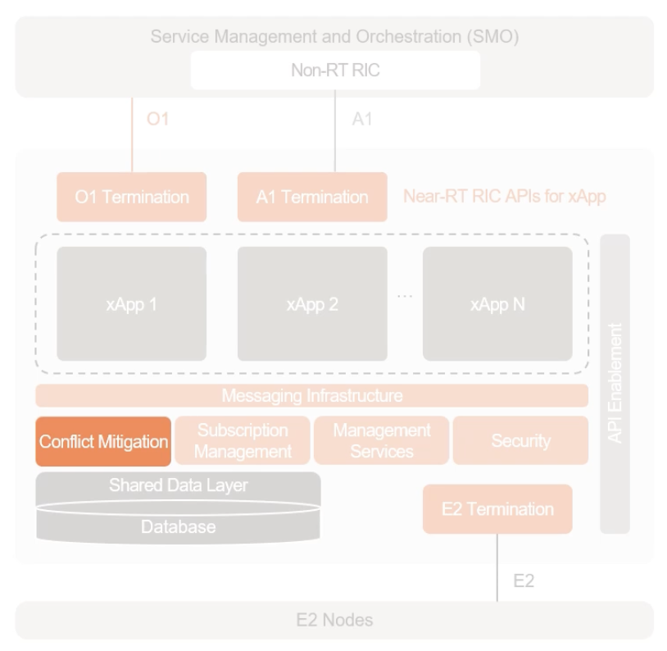
Conflict Mitigation

Slide 18
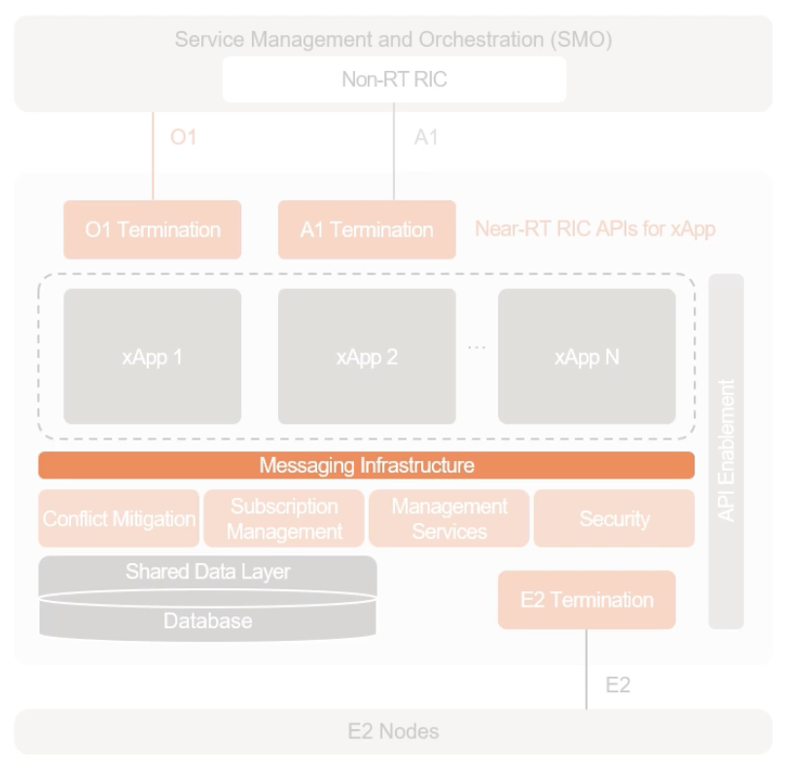
Messaging Infra

Slide 19
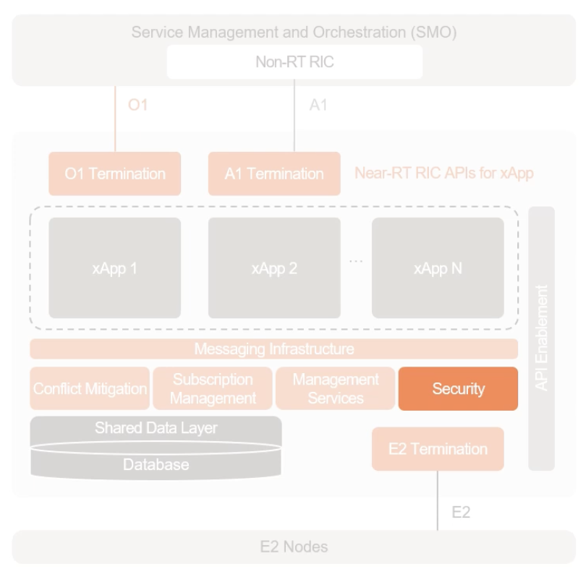
Security

Slide 20
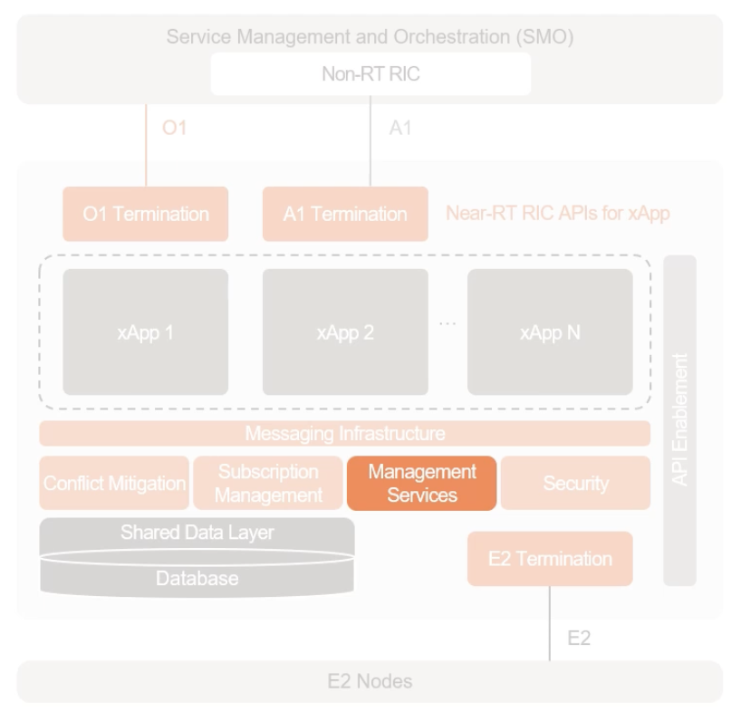
Management Services

Slide 21
Non-Real-Time RIC
&
SMO

Slide 22
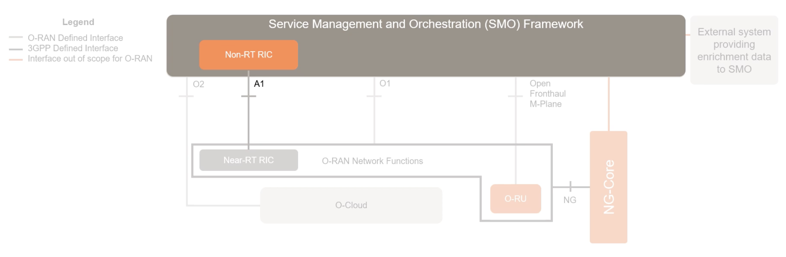
Non-RT RIC & SMO

Slide 23
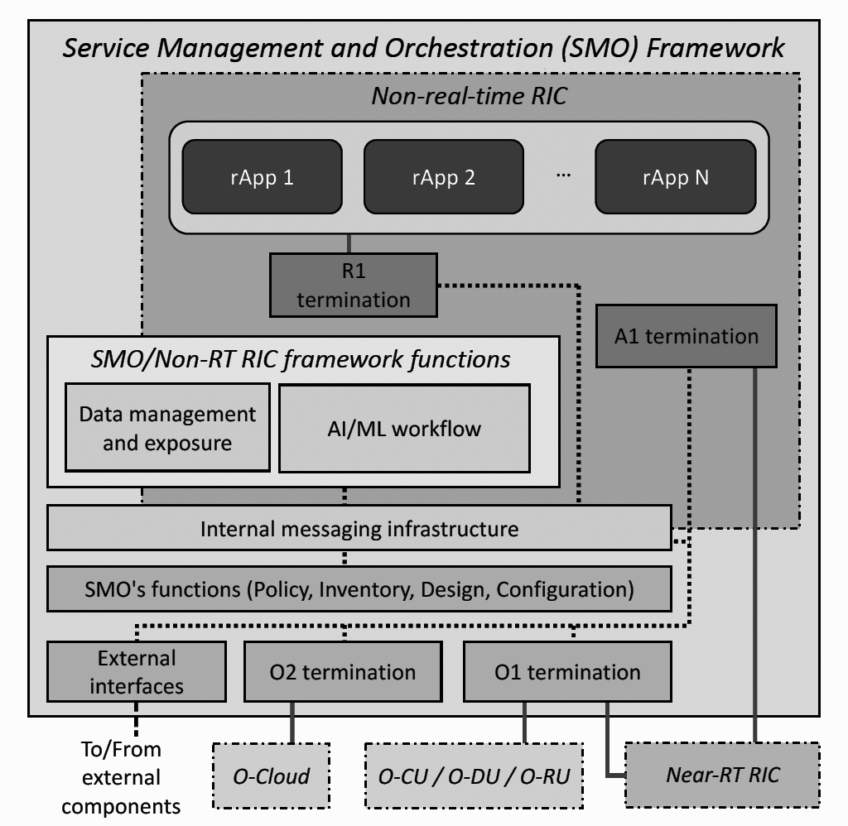
Non-RT RIC & SMO

Slide 24
Interfaces

Slide 25
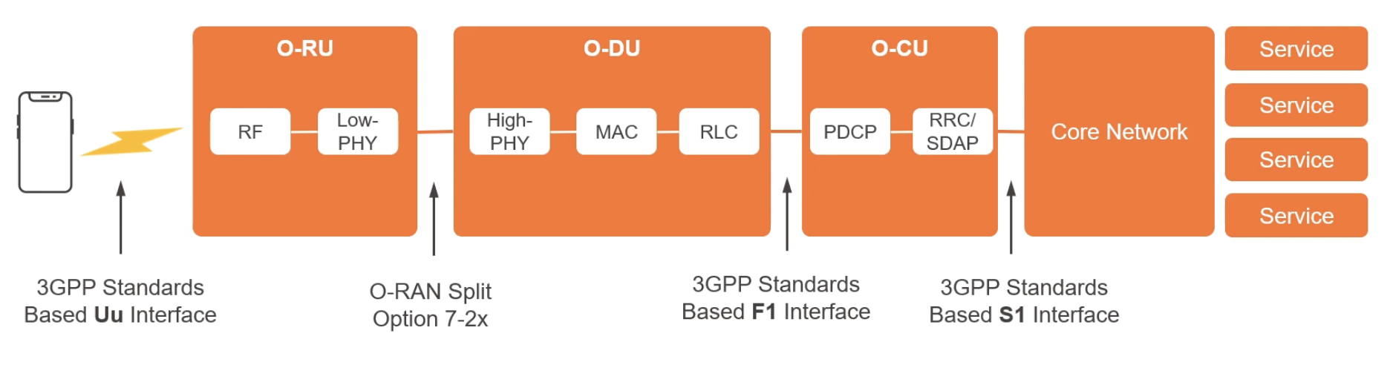
3GPP Interfaces

Slide 26
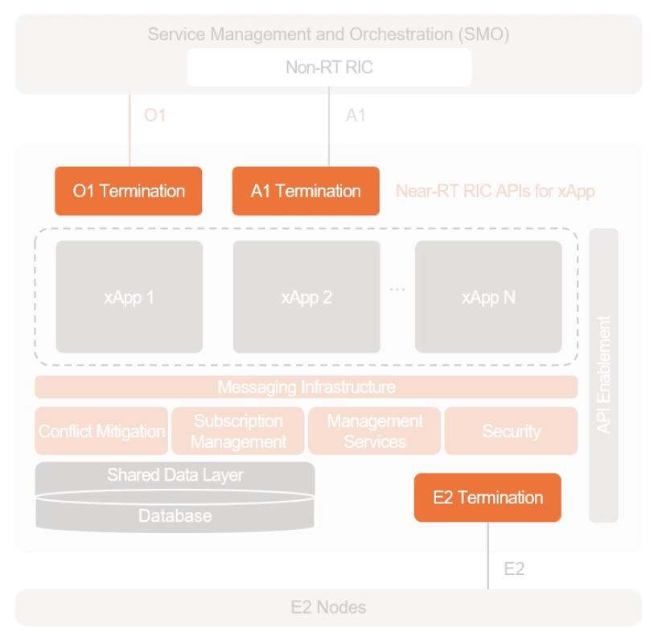
O-RAN Interfaces

Slide 27
O-RAN Interfaces (ادامه)

Slide 28
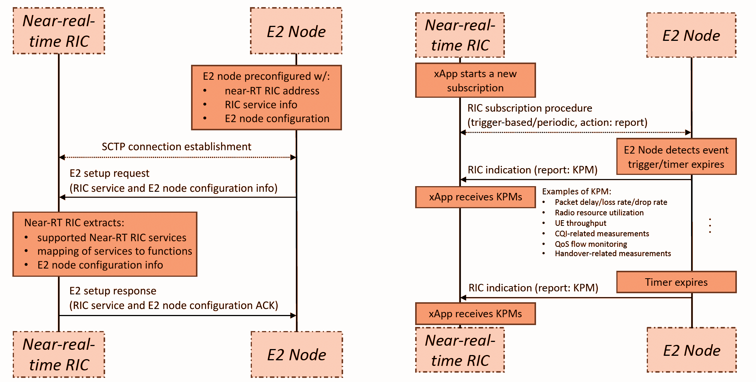
مثالی از E2

Slide 29
استانداردسازی

Slide 30
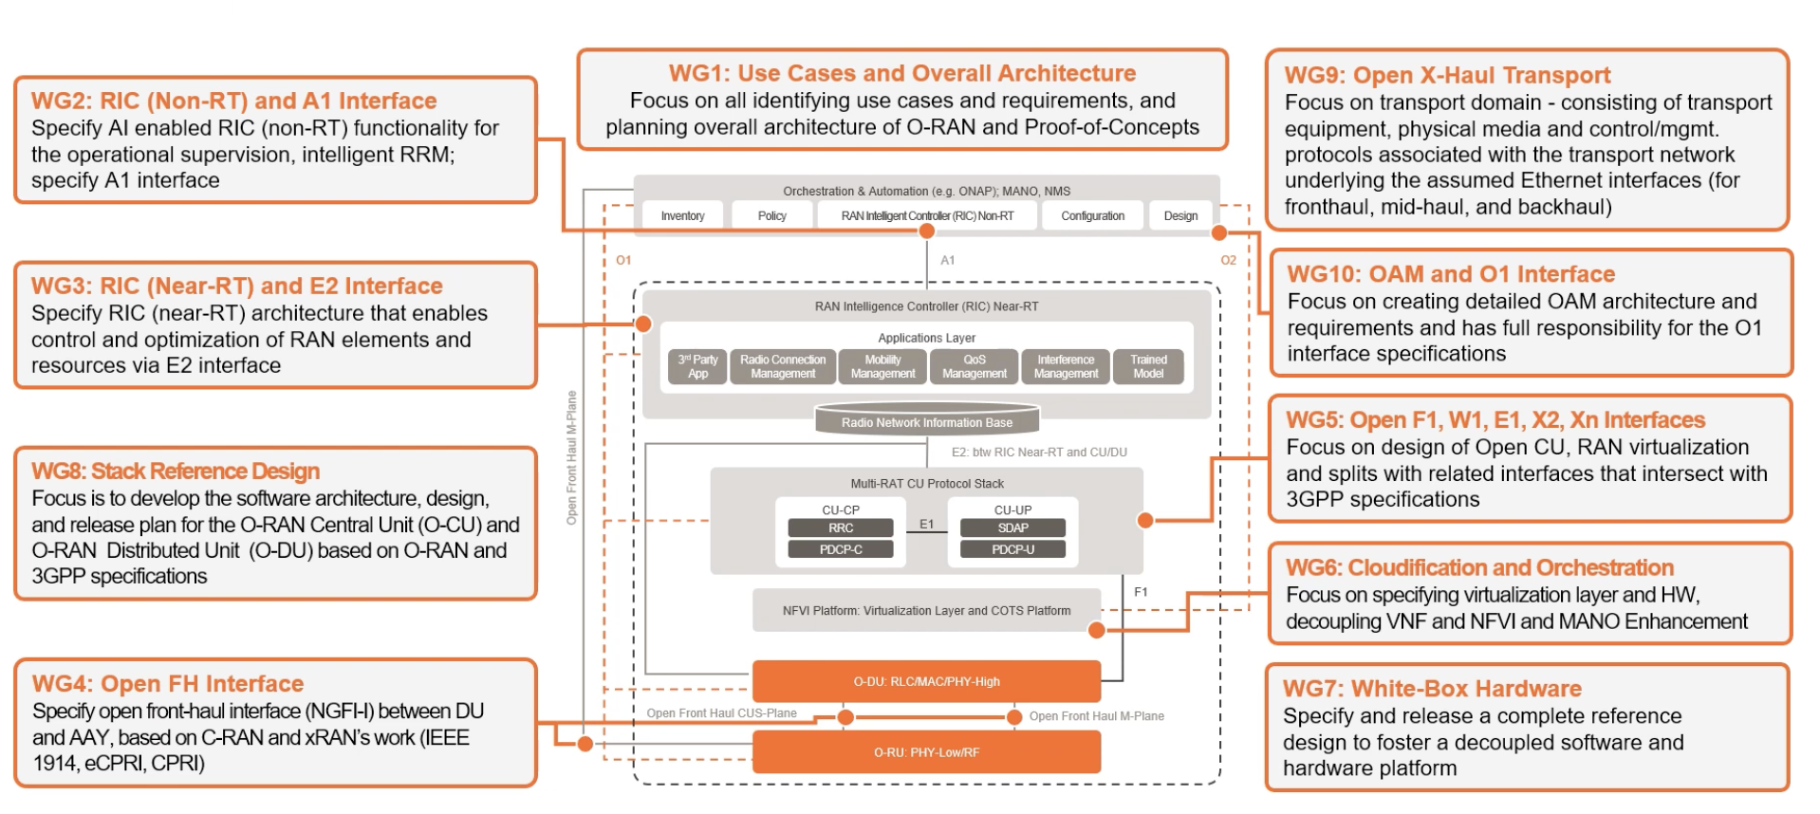
استانداردسازی

Slide 31
مراجع
[1] M. Polese, L. Bonati, S. D’Oro, S. Basagni, and T. Melodia, “Understanding O-RAN: architecture, interfaces, algo- rithms, security, and research challenges,” CoRR, vol.abs/2202.01032, 2022.
[2] “Openran educational resources • parallel wireless,” Oct 2021.

Slide 32
با تشکر از توجه شما
ali4nazari4@gmail.com

